Slide 1
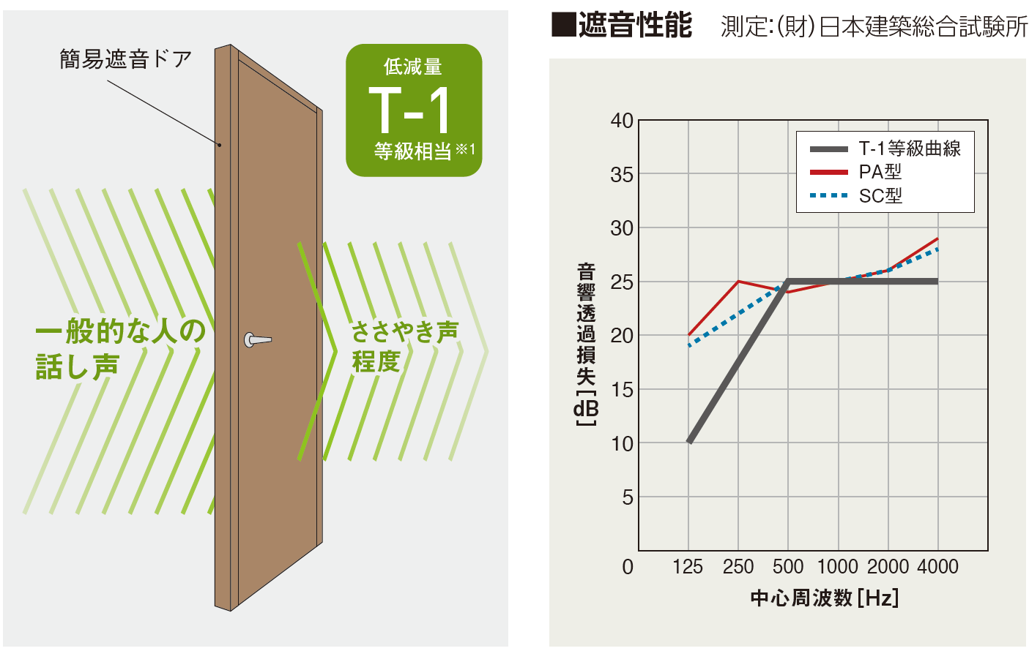
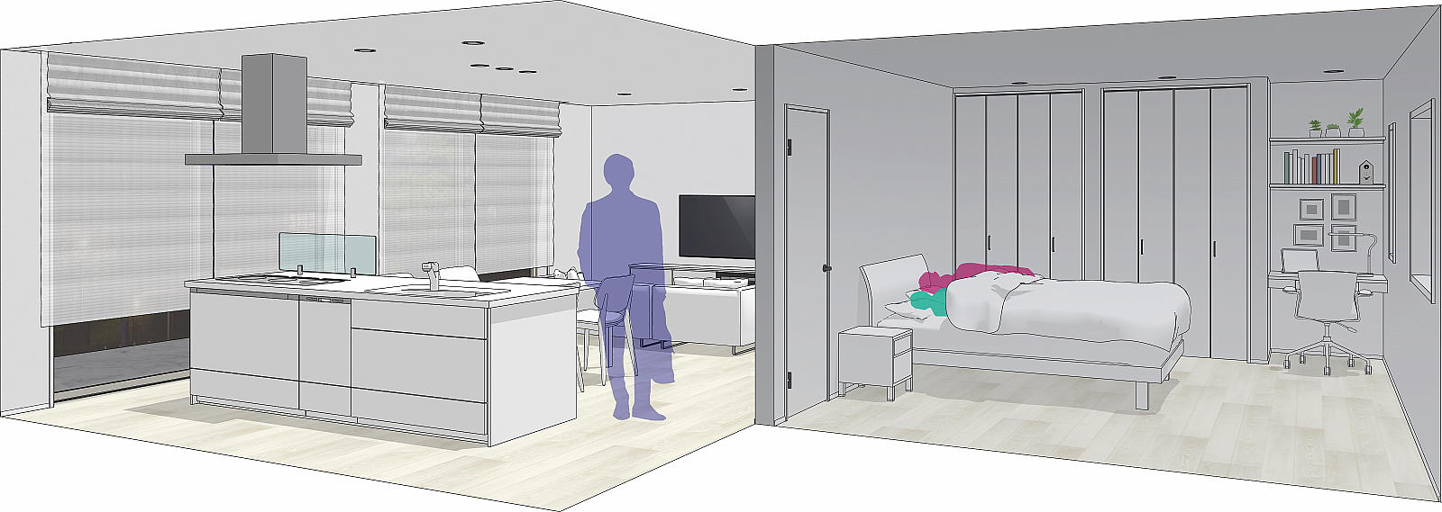
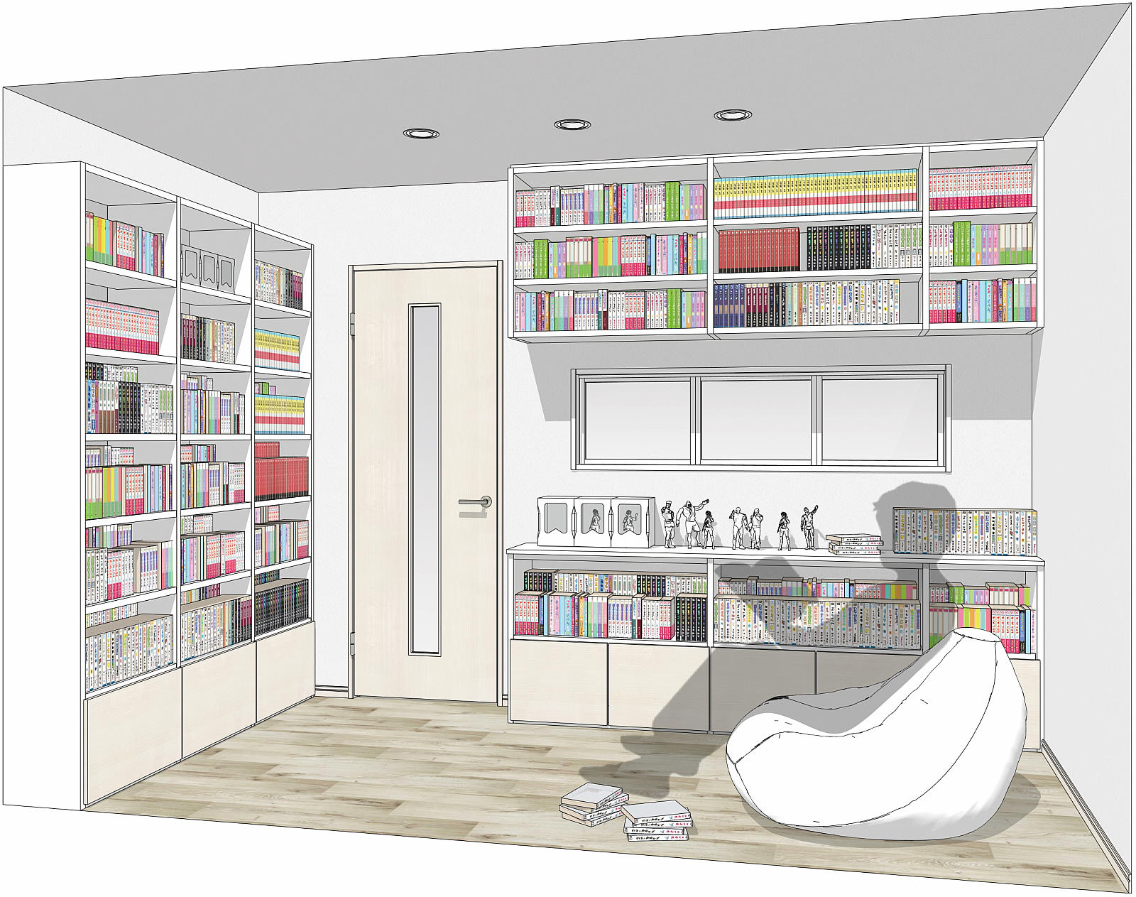
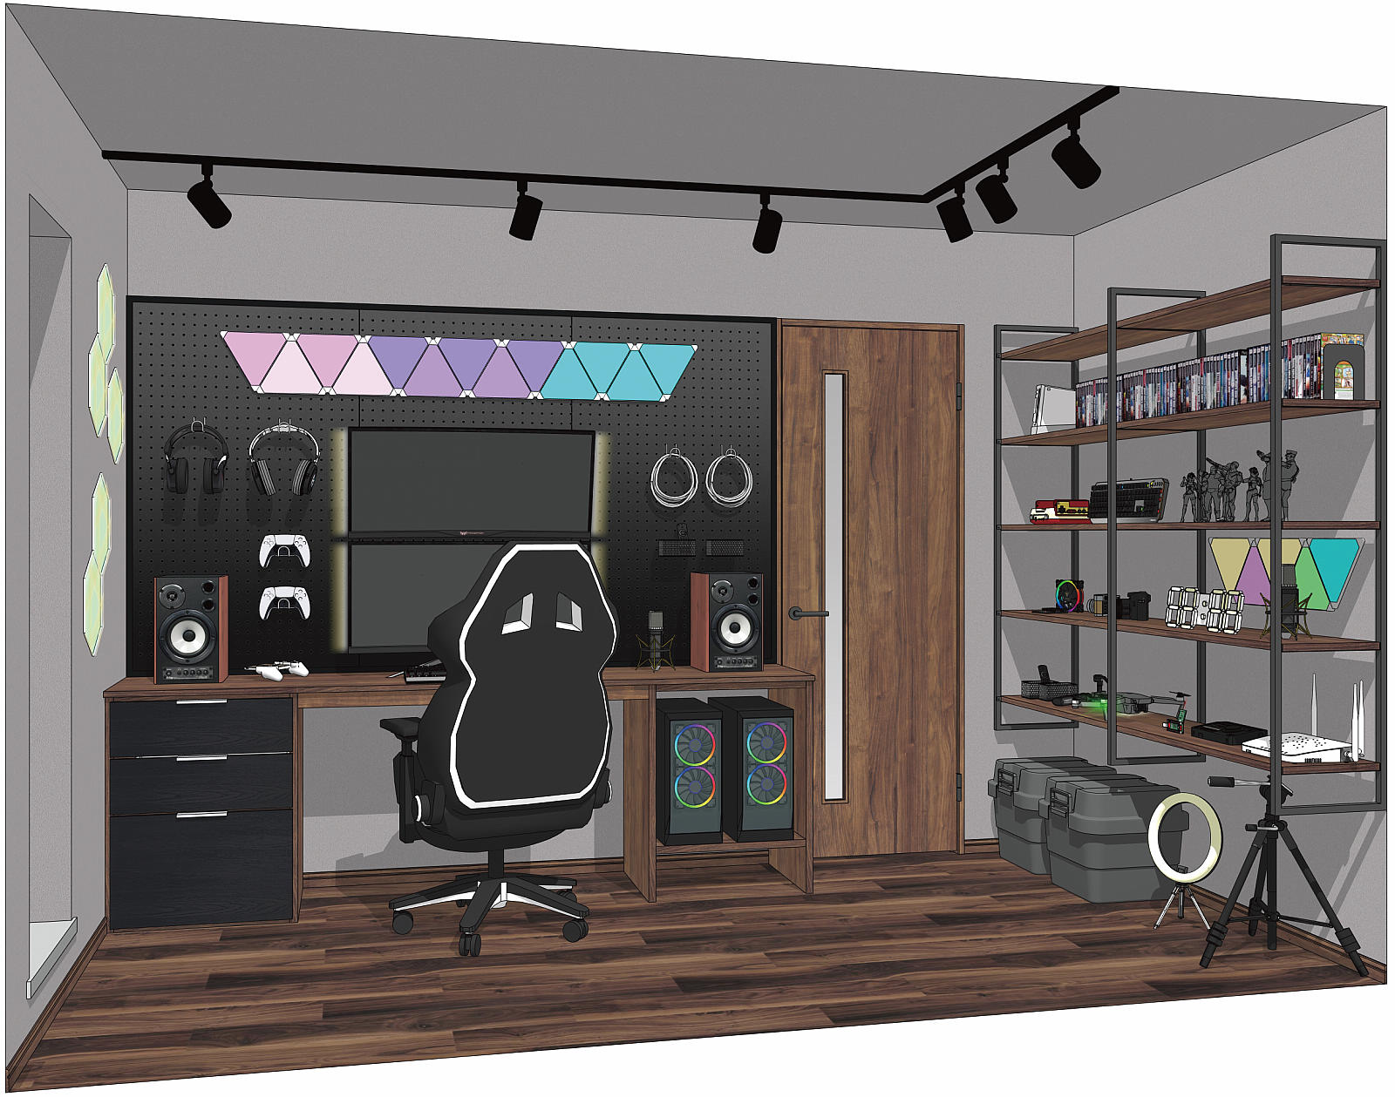
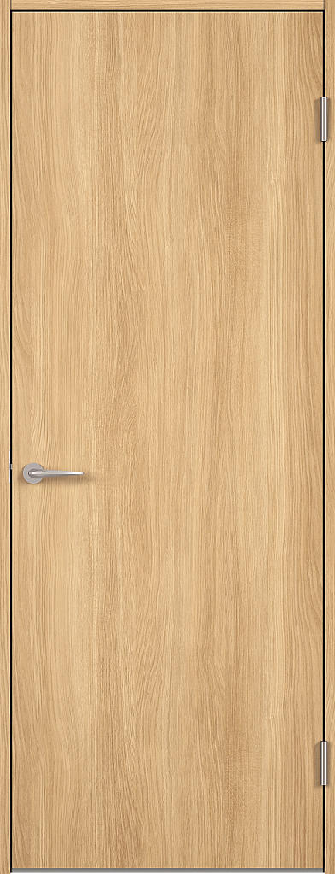
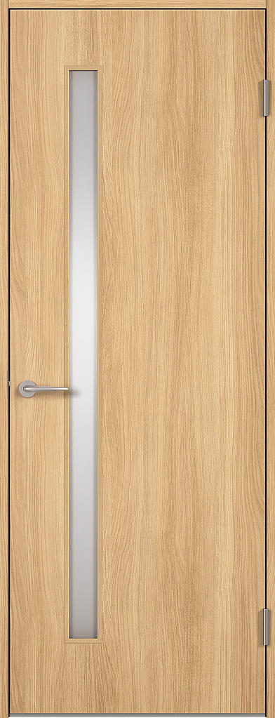
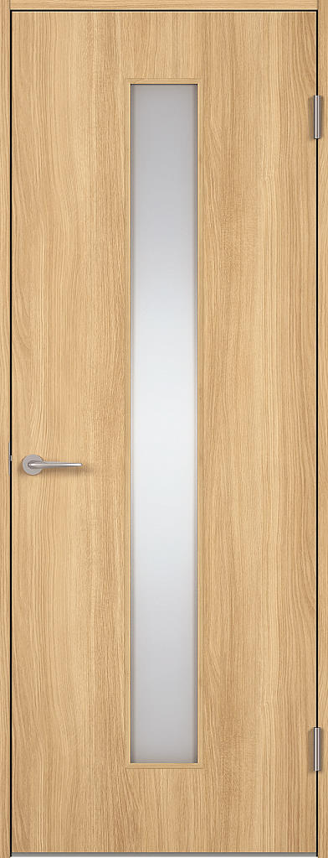
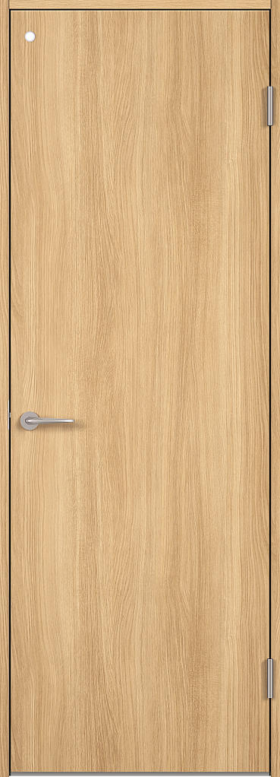

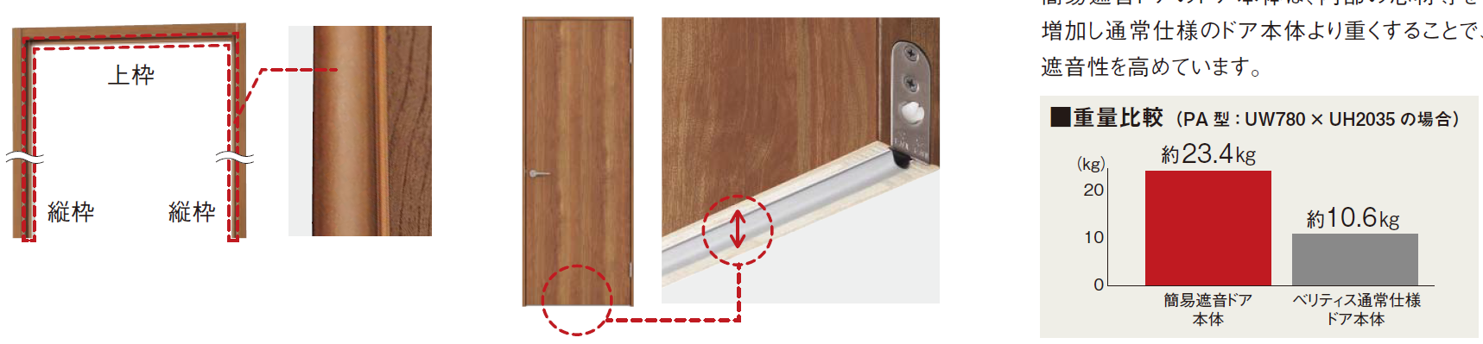

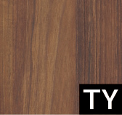
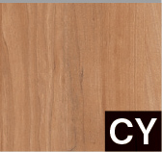




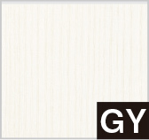
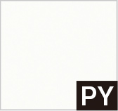
簡易遮音ドア・気密ドア
簡易遮音ドア・気密ドア（Uオーダー）
T-1等級※1の簡易遮音ドアにより、
一般的な人の話し声がささやき声程度に
主な使用シーン
寝室やワークスペース、趣味室など音漏れが気になる場所におすすめ
リビングと寝室間
※1 JIS A 4702「ドアセット」およびJIS A 1416「実験室における建築部材の空気音遮断性能の測定方法」に基づいた試験による遮音性の等級。各中心周波数帯域において全て遮音等級線以上である。ただし、遮音等級線に満たない場合でも、満たない値の合計が3dB以下の場合は、その遮音等級とする。
※グラフの数値は保証値ではありませんのでご注意ください。
■対応デザイン
※パネルデザインはＰＡ型・ＳＢ型・ＳＣ型・TA型のみとなります。
※ボトムタイト両側の金具色は1色（ブロンズ系）のみとなります。
※ボトムタイトの出代は調整可能です。ドア下部隙間5～14mmに対応。
※開き戸用ソフトクローズ、フラットドアストッパー（自動ロック式）、
埋め込みドアストッパー、床壁兼用ドアストッパーは取り付けできません。
読書に集中したい
趣味の部屋
音漏れがしやすい
ゲーミングルーム
特長
で気密ドアに対応
遮音・気密
遮音・気密
遮音
部分断熱リフォームなどで、ドア底部からの風を抑えたい場合は、「気密ドア※2」がおすすめです。
枠の隙間に配慮した
戸当たり
床との隙間をなくす
ボトムタイト
重量を重くすることで
遮音性を高めたドア本体
※2 3方クッション付き戸当たり・ボトムタイトを装備。
気密ドア本体には、遮音性能はありません。
戸先側はもちろん、上部や戸尻側にも隙間ができないように配慮しています。
ドアが閉まると、ボトムタイトがドアと床面の隙間をふさいで音漏れを低減します。
ドア本体は、内部の芯材等を増加し通常仕様のドア本体より重くすることで、遮音性を高めています。
PA
SB
SC
TA
■色柄（ナチュラルカラー）
ソフト
ウォールナット柄
ウォール
ナット柄
チェリー柄
グレージュ
アッシュ柄
イデアオーク柄
メープル柄
ホワイトオーク柄
ホワイト
アッシュ柄
しっくい
ホワイト柄
3方枠すべてに
クッション付き戸当り採用
ボトムタイトが自動的に隙間をふさぎ、音漏れを低減

